Slide 1
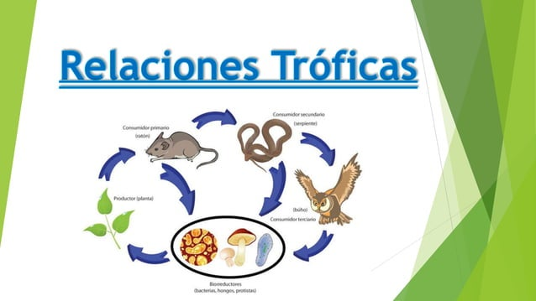
RELACIÓNES TROFICAS
Las relaciones tróficas se refieren a las interacciones que se establecen entre los diferentes organismos de un ecosistema en relación a la obtención y transferencia de energía.
Estas relaciones se pueden clasificar en tres categorías principales:
1. Relaciones tróficas autótrofas: organismos productores, como las plantas verdes, utilizan la energía del sol para llevar a cabo la fotosíntesis y producir su propio alimento.
2. Relaciones tróficas heterótrofas: En estas relaciones, los organismos consumidores obtienen su energía al alimentarse de otros organismos.
3. Relaciones tróficas descomponedoras: Los organismos descomponedores, como los hongos y las bacterias, se encargan de descomponer la materia orgánica muerta y liberar nutrientes al suelo.

